Slide 1
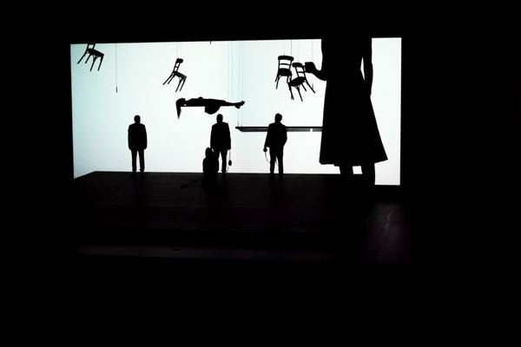
Metapher des Schattens, um die sinnliche Erfahrung des tanzenden Subjekts nachzudenken
Claire Vionnet
FNS Doc.ch
Vincent Barras, IUHMP
Christina Thurner, ITW
Notes:
Schatten im ZT
Metapher des Schattens um die sinnliche Erfahrung des tanzenden Subjekt nachzudenken
«sens» in french:
Richtung
Sinnlickeit
Bedeutung

Slide 2
Feldforschung 3 Begegnungsmodus
7 Produktionsprozessen mit 3 Companien aus Lausanne und Bern
Eigenes Training
Tanzverein AVDC

Slide 3
Bühnenästhetiken Massimo Furlan, Nicole Seiler, Derothfils
Dis-kontinuität:
Freie Szene
Interdisziplinarität
Von Konzept zur Form
Physikalität liegt nicht im Hauptfokus
Theoretische Auseinandersetzung
Unterschiedliche Hintergrund und Karrieremomente

Slide 4
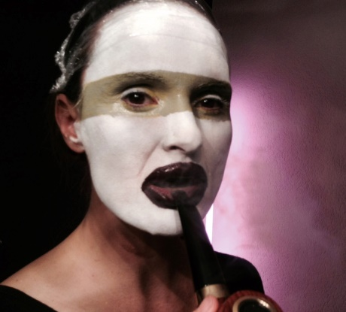
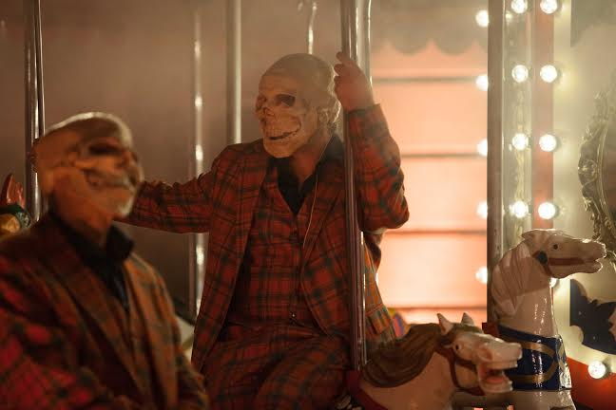
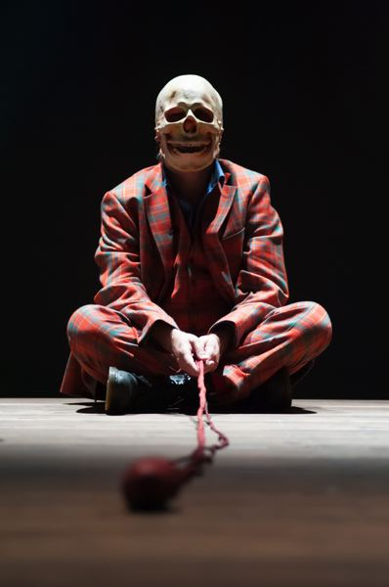
Anthropologische Themen

Slide 5
Metapher des Schattens

Slide 6
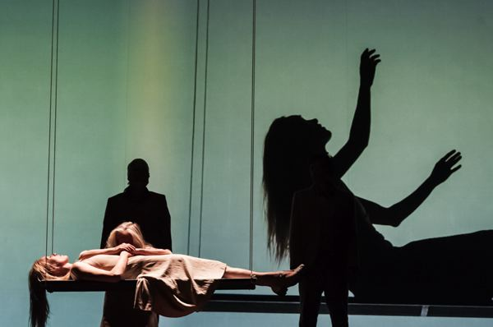
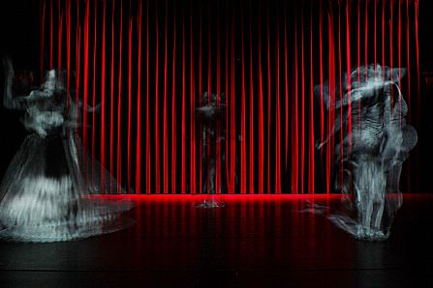
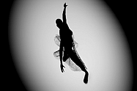
Materialität der Schatten
Notes:
Un jour. 49 :30
Wilis : 10.03
Shiver : 30 :18
Photos Copyright: Nicole Seiler_Shiver
DeRothfils_Park
Massimo Furlan_Un Jour

Slide 7
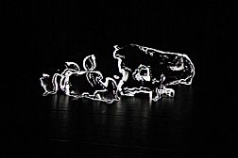
4. Schatten der Anderen
Notes:
Photos Copyright: Massimo Furlan_Un Jour

Slide 8
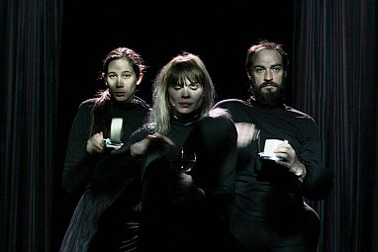
5. Die Körper im Schatten
Notes:
Photos Copyright: Nicole Seiler_Shiver

Slide 9
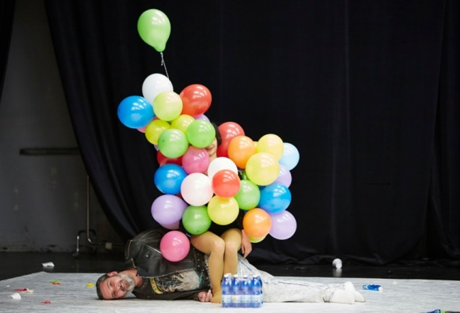
6. Schatten der Geste
Notes:
Photos Copyright: DeRothfils_Park

Slide 10
Schatten des Lebendigen
7.
Notes:
Photos Copyright: Massimo Furlan_Un Jour

Slide 11
8. Schatten der Zukunft
Notes:
Photos Copyright: Simone Aughterlogny, After Life

Slide 12
Ethische Frage in der darstellenden Ethnographie
Konflikte mit Gesprächspartner
Anonymität
Instrumentalisierung der Worten
Kein Rahmen für alternative Interpretationen
→ Machtverhältnisse zwischen Forscher und Gesprächpartner

Slide 13
Welcher Zugang zur Erfahrung des Anderen?
Interviewmethode: Logozentrismus
Alternative: Ausgang aus meiner eigenen körperlichen Erfahrung

Slide 14
“Lying on the back, eyes closed, I breathe out. Palms toward the sky, arms are resting along the body. Muscles are released. I breathe in - retain my breath a few seconds - and breathe out. My body sinks into the floor. It is fresh. It cools my body still hot after this warm summer day. I feel points of connection with the floor: sit-bones, lumbar vertebra, neck, right heel. I open the mouth, chew, suck my gums, rub my cheeks making small circles with my fingers. I release the muscles of my face.

Slide 15
I remember the discussion with Diane this morning. Her constant bodily pains. I breathe in. Every morning, it is a fight to wake up her body. Circling my arms in an arc across my pubis, I stretch out my right arm on the left side. After fifty years of dancing, she has to relax what she sometimes calls a “carcass”. I breathe out. She tells me that it is better to dance, movement helps her forgetting the pain. I feel a twist in my chest. I move my right leg in the opposite direction. I stretch out my fingers and toes until the opposite ends. I breathe in - hold- release. My breath has slown down”

Slide 16
Ethnographie über den Anderen
→
Anthropologie aus (à partir de) einer gemeinsamer Erfahrung

